Slide 1
Análise Crítica das Memórias DDR-5, NVMe, HBM e Optane: Características, e Inovações

Slide 2

Introdução
Análise Crítica das memórias DDR-5, NVMe, HBM e Optane é essencial para entender as inovações tecnológicas atuais. Este estudo abordará as características e aplicações de cada tipo de memória, além de discutir suas implicações no desempenho computacional e no futuro da tecnologia.

Slide 3

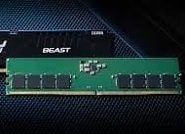
DDR-5
As memórias DDR5, lançadas em 2020, trazem melhorias como maior largura de banda, eﬁciência energética e suporte para até 64 GB por módulo.
Com velocidades que podem atingir 8400 MT/s, são ideais para gamers e proﬁssionais que necessitam de desempenho extremo em suas máquinas.

Slide 4

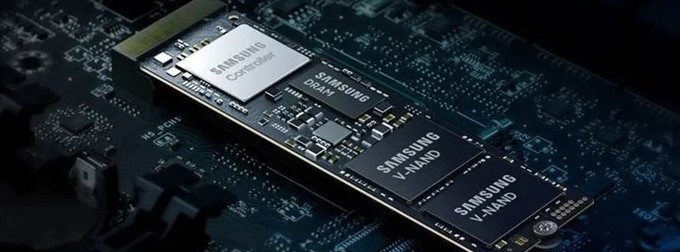
NVMe
O NVMe (Non-Volatile Memory Express), lançado em 2011, é um protocolo projetado para otimizar o desempenho de SSDs. Suas características incluem baixa latência, alta taxa de transferência e suporte a múltiplas ﬁlas de comandos.
Novidades recentes incluem melhorias em eﬁciência energética e maior capacidade de armazenamento, atendendo às crescentes demandas de dados.

Slide 5

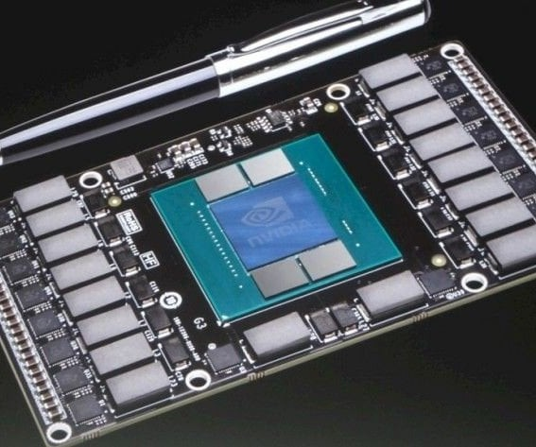
HBM
As memórias HBM (High Bandwidth Memory) possuem características como alta largura de banda, baixa latência e eﬁciência energética. Lançadas inicialmente em 2015, as versões mais recentes, como HBM2E, oferecem melhorias signiﬁcativas em desempenho e capacidade, atendendo demandas crescentes em áreas como aprendizado de máquina e gráﬁcos avançados.

Slide 6
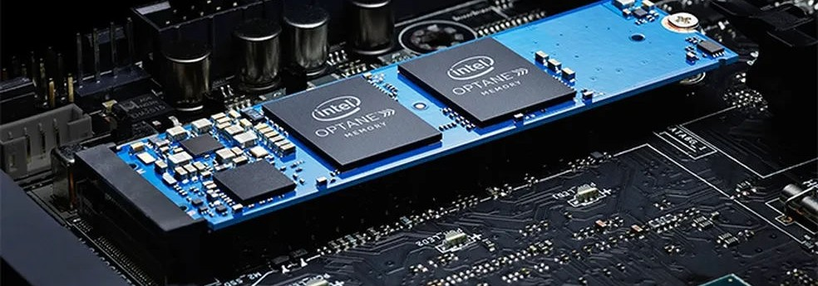
Optane
A tecnologia Optane da Intel utiliza memória 3D XPoint, que oferece velocidades de leitura e gravação superiores em comparação com SSDs tradicionais. Lançada em 2017, continua recebendo melhorias, como maior capacidade e eﬁciência energética, tornando-a excelente para gamers e proﬁssionais que precisam de desempenho elevado em multitarefas.

Slide 7

Conclusão
A análise das memórias DDR-5, NVMe, HBM e Optane revela inovações que transformam o cenário da tecnologia de memória. Compreender suas características e aplicações é crucial para a evolução das soluções computacionais e para o futuro da tecnologia. Referências bibliográﬁcas incluem:
Hwang, S. J., & Hwang, J. (2021). Memory Technologies: An Overview. Journal of Computer Science.
Lee, J., & Kim, Y. (2020). NVMe and its Impact on Storage Solutions. IEEE Transactions on Computers.

